Slide 1





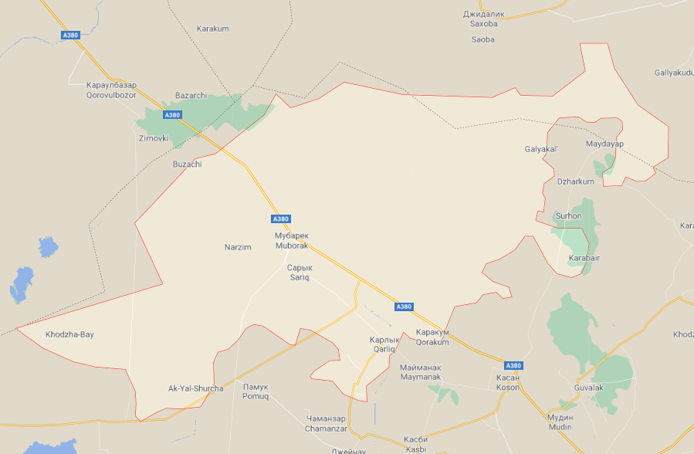
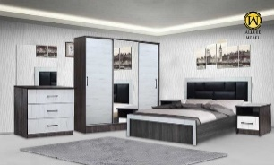
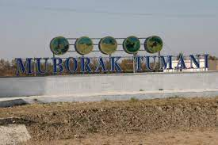
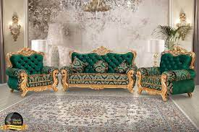
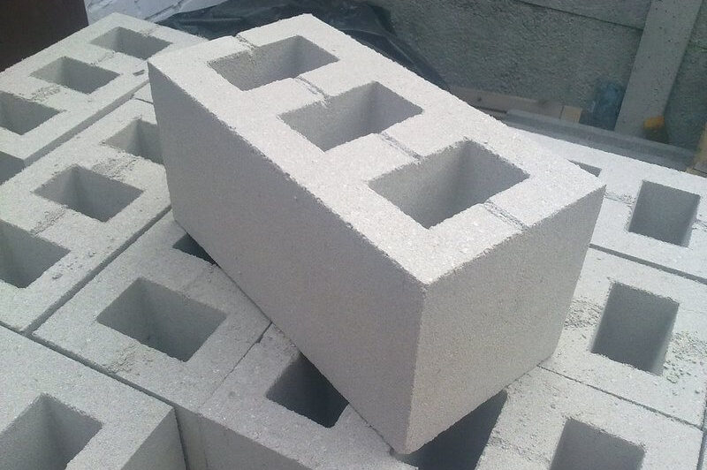
“Мебел, пеноблок, шлакоблок ишлаб чиқариш"
Лойиҳанинг иқтисодий кўрсаткичлари
Лойиҳа манзили
Лойиҳа тавсифи
Лойиҳанинг харажатлар тақсимоти
Қашқадарё вилояти, Муборак тумани
Мебел, шлакоблок, пеноблок
Мебел саноати ва
қурилиш материаллари
иқтисодиётимизнинг энг
истиқболли ва жадал
ривожланиб бораётган
тармоқларидан бири
хисобланади. Ишлаб
чиқарувчиларга бир
қанча имкониятлар
яратилмоқда. Ушбу
лойихамизнинг 1 ўртача
йиллик қуввати
қуйидагича:
Мебел – 360 дона
Пеноблок – 69 120 дона
Шлакоблок – 576 000 дона
Ўз-ўзини қоплаш (PP)
Бино қуриш
16 ой
35 млн.
сўм
Ички даромадлилик даражаси(IRR)
Айланма маблағ
Соф жорий қиймат (NPV)
Ускуналар
558 млн
сўм
65%
100 млн.
сўм
105,3 млн.
сўм
Зарарсизлик нуқтаси (BEP)
17%
Ўз маблағи
Ишчи ўрин сони
140.3
МЛН.СЎМ
Лойиҳа қиймати
7 нафар
240,3
Банк кредити
МЛН.СЎМ
Ишга тушиш вақти
100,0
МЛН.СЎМ
2021-2022

